Slide 1
실내 몬스터 기획 Spider (거미)
2026.03.23

Slide 2
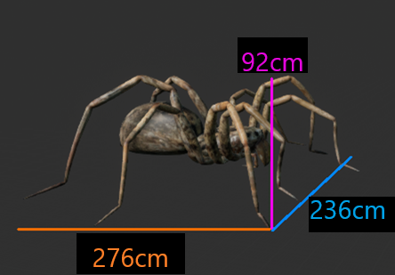
몬스터 사이즈
276, 236, 92

Slide 3
목차
설명
FSM
정보 - 거미 스탯 - 거미줄
추후 결정 사항(==언젠가는 정해야 할 것들)
로그

Slide 4
설명
참고: https://lethal-company.fandom.com/wiki/Bunker_Spider
거미는 실내에 스폰되는 몬스터이다.
리썰 컴퍼니의 ‘벙커 거미‘(위 링크에 있음)와 유사하다.

Slide 5
FSM
State | 설명 | 애니메이션
Idle (대기) | 다른 상태가 실행되기 전까지 대기한다. | Idle
Pause (멈춤) | 1.5초 간 멈춘다. | Idle
WebMake (거미줄 설치) | 지정된 거미줄 개수만큼 거미줄을 설치한다. 거미줄은 Roaming이 끝난 위치에 설치한다. | Idle
Roam (배회) | 2.5초 동안 랜덤하게 이동한다. | Walk
DoorOpen (문 열기) | Chase 중 플레이어가 문을 닫고 도망칠 경우, 플레이어가 닫은 문을 연다. | Idle
Chase (추적) | 플레이어가 인식 범위에 들어오면, 추적한다. 플레이어가 거미줄에 닿으면, 해당 장소로 이동한다. 플레이어에게 공격 당하면, 공격한 장소로 이동한다. | Run
Attack (공격) | 플레이어가 공격 범위에 들어오면, 공격한다. | Attack
Return (복귀) | Chase를 시작하기 전 장소로 돌아간다. | Walk
Hit (피격) | HP가 감소한다. | Hit
Dead (사망) | HP가 0 이하로 감소한다. | Die
State
FSM

Slide 6
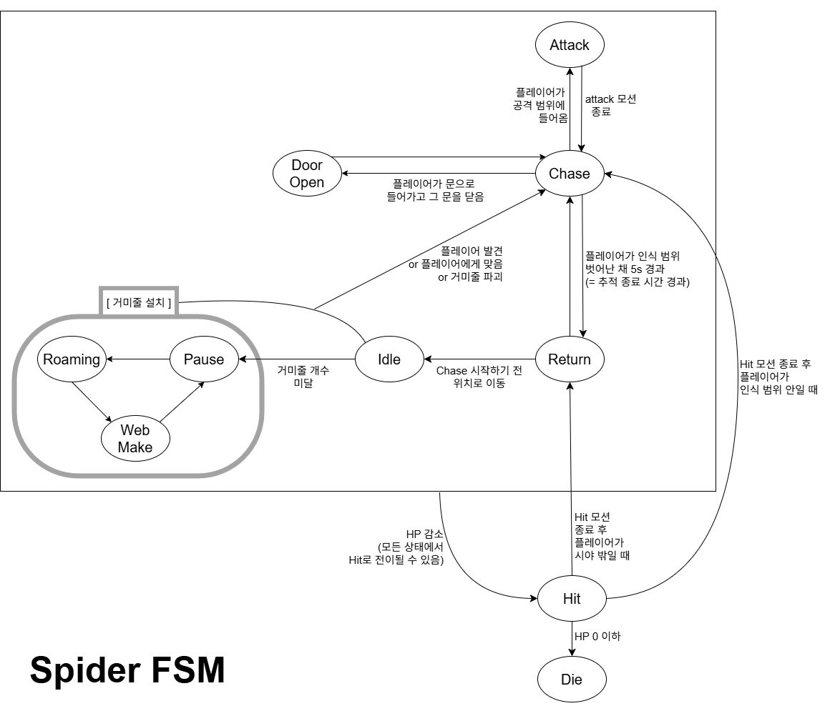
FSM
State
FSM

Slide 7
FSM
거미는 시설에 스폰된 직후, ‘Idle‘이 된다. 맵에 지정된 개수의 거미줄이 없으면, 거미줄 개수를 충족할 때까지 ‘Pause -> Roam -> WebMake -> Pause -> …’ [거미줄 설치] 루틴을 반복한다. 마지막 거미줄을 설치한 위치에서 ‘Pause’한 후, 더 이상 설치할 거미줄이 없으면 해당 위치에서 ‘Idle’이 된다.
플레이어가 1. 거미의 인식 범위에 들어오면, ‘Chase’한다. 2. 거미를 공격할 때 플레이어가 인식 범위에 없어도(총으로 쏜 경우 등) 공격한 곳으로 ‘Chase’한다. 3. 플레이어가 거미줄에 닿으면, ‘Chase’한다.
‘Chase’일 때 플레이어가 문을 닫고 도망가면 ‘OpenDoor’가 되어 문을 연 다음 다시 ‘Chase’한다.
‘Chase’일 때 플레이어가 공격 범위에 들어오면 ‘Attack‘하고 공격 모션이 끝나면 다시 ‘Chase’한다.
‘Chase‘일 때 플레이어가 인식 범위에서 사라진 뒤 추적 종료 시간이 경과하면, 추적을 시작했던 장소로 ‘Return’한다. ‘Return‘일 때 플레이어가 시야에 들어오면, 다시 ‘Chase’한다.
거미줄이 1개 이상 파괴된 후 거미가 ‘Idle‘이 되었다면, 파괴된 개수만큼 ‘Pause -> 배회 -> 거미줄 설치 -> Pause -> …’ [거미줄 설치] 루틴을 반복한다.
‘Die‘가 아닌 모든 상태에서 ‘Hit’가 될 수 있다.
거미가 죽어도 설치한 거미줄은 자동으로 삭제되지 않는다.
추적(Chase) 종료 시간 (s) : 스탯에 있음. 플레이어가 인식 범위에서 벗어난 채 이 시간만큼 지나면 포기하고 ‘Return’함
State
FSM
설명

Slide 8
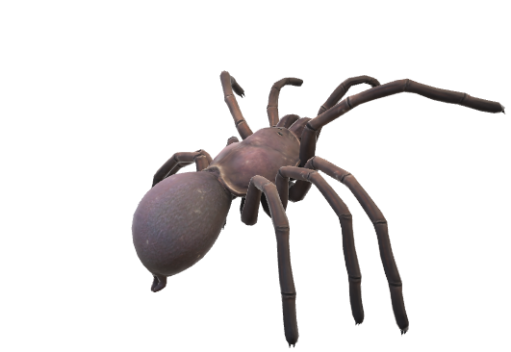
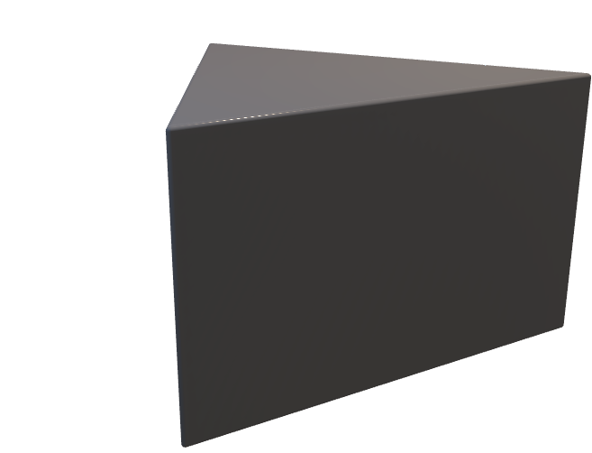
정보
거미 스탯
이름 | type | 값
최대 스폰 수 | int | 9
파워 레벨 | int | 1
HP | float | 60
Roaming, Return 이동 속도 (m/s) | float | 2.5
Chase 이동 속도 (m/s) | float | 4
Chase 종료 시간 (s) | float | 5
문 여는 시간 (s) | float | 0.6
공격 딜레이 (s) | float | 1
공격력 | int | 15
거미줄 설치 시간 (s) | float | 1.5
거미줄 개수 | int | 8
플레이어 인식 반경 (m) | float | 4
플레이어 인식 각도 | float | 120
플레이어 인식 높이 (m) | float | 4
플레이어 공격 반경 (m) | float | 1.5
플레이어 공격 각도 | float | 90
플레이어 공격 높이 (m) | float | 4
거미 스탯
거미줄

Slide 9
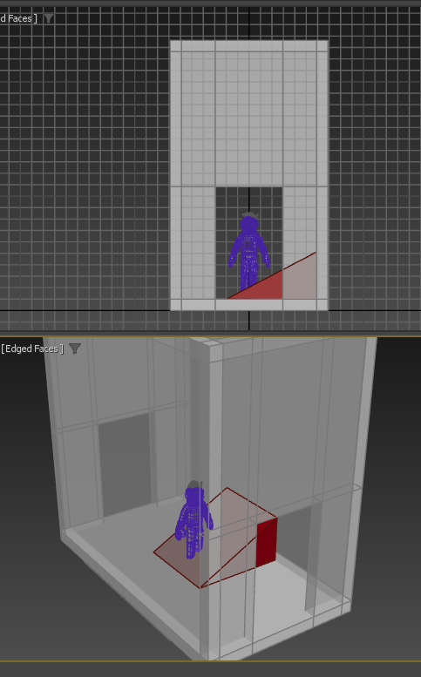
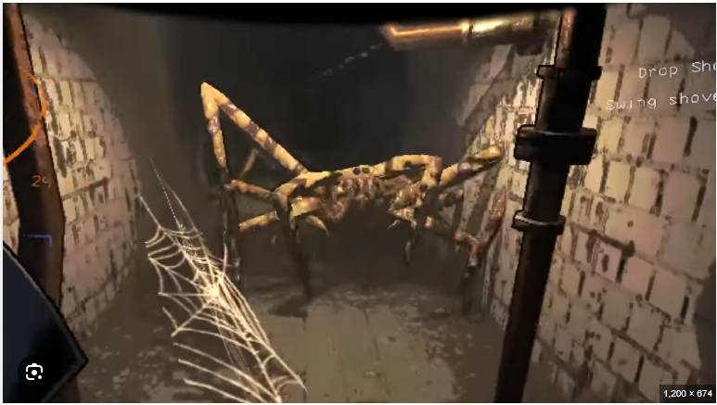
정보
HP: 10
사이즈: 200*240*10 얇은 직육면체를 <사진1>처럼 대각선으로 배치
디버프: 이동 속도 20% 감속
거미줄 설치: 벽에서 바닥으로 대각선으로 설치됨
(불가능하면 170*170*130 큐브로 마크처럼 설치, 네모나게..)
<사진1>
거미 스탯
거미줄
<사진2>
약 240
130
180
200

